Slide 1
Database Design
Conceptual Design –Mas de Relaciones-
Julio Carreño

Slide 2
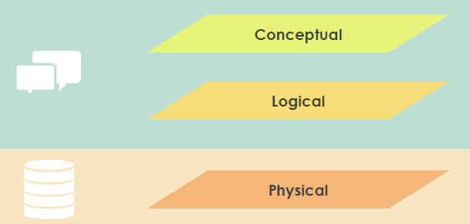
The Three-Levels of ER Model

Slide 3
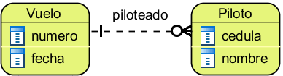
Relación Binaria
La relación ‘piloteado’ es binaria, relaciona a dos entidades

Slide 4
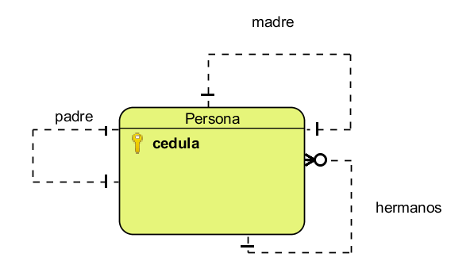
Relación Unaria
La relación unaria es llamada también relación Reflexiva

Slide 5
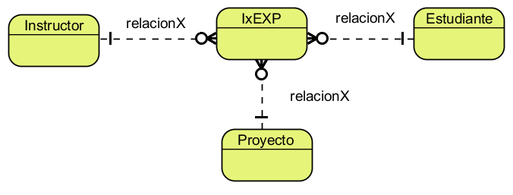
Relación n-aria
El ejemplo tiene relación entre 4 entidades
Las relaciones ‘n-arias’ deberían manejarse como binarias tal como se muestra en la figura.

Slide 6
Referencias
Database System Concepts, 7th Ed.©Silberschatz, Korth and Sudarshan, 2019
https://www.udemy.com/database-design-and-management/learn/v4/content
https://www.visual-paradigm.com/support/documents/vpuserguide/3563/3564/85378_conceptual,l.html

